Slide 1


Slide 2


Slide 3


Slide 4


Slide 5
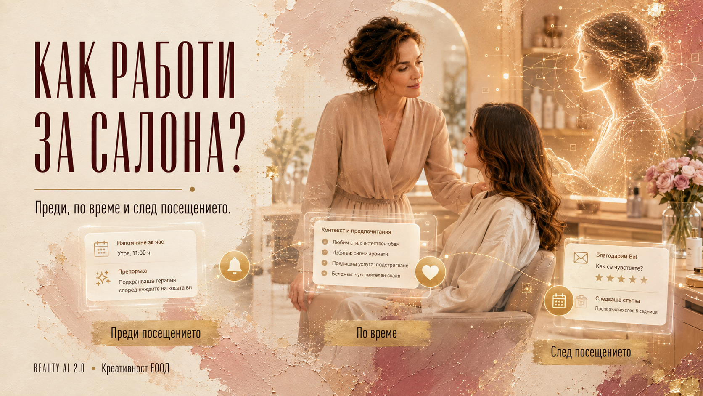

Slide 6


Slide 7


Slide 8


Slide 9
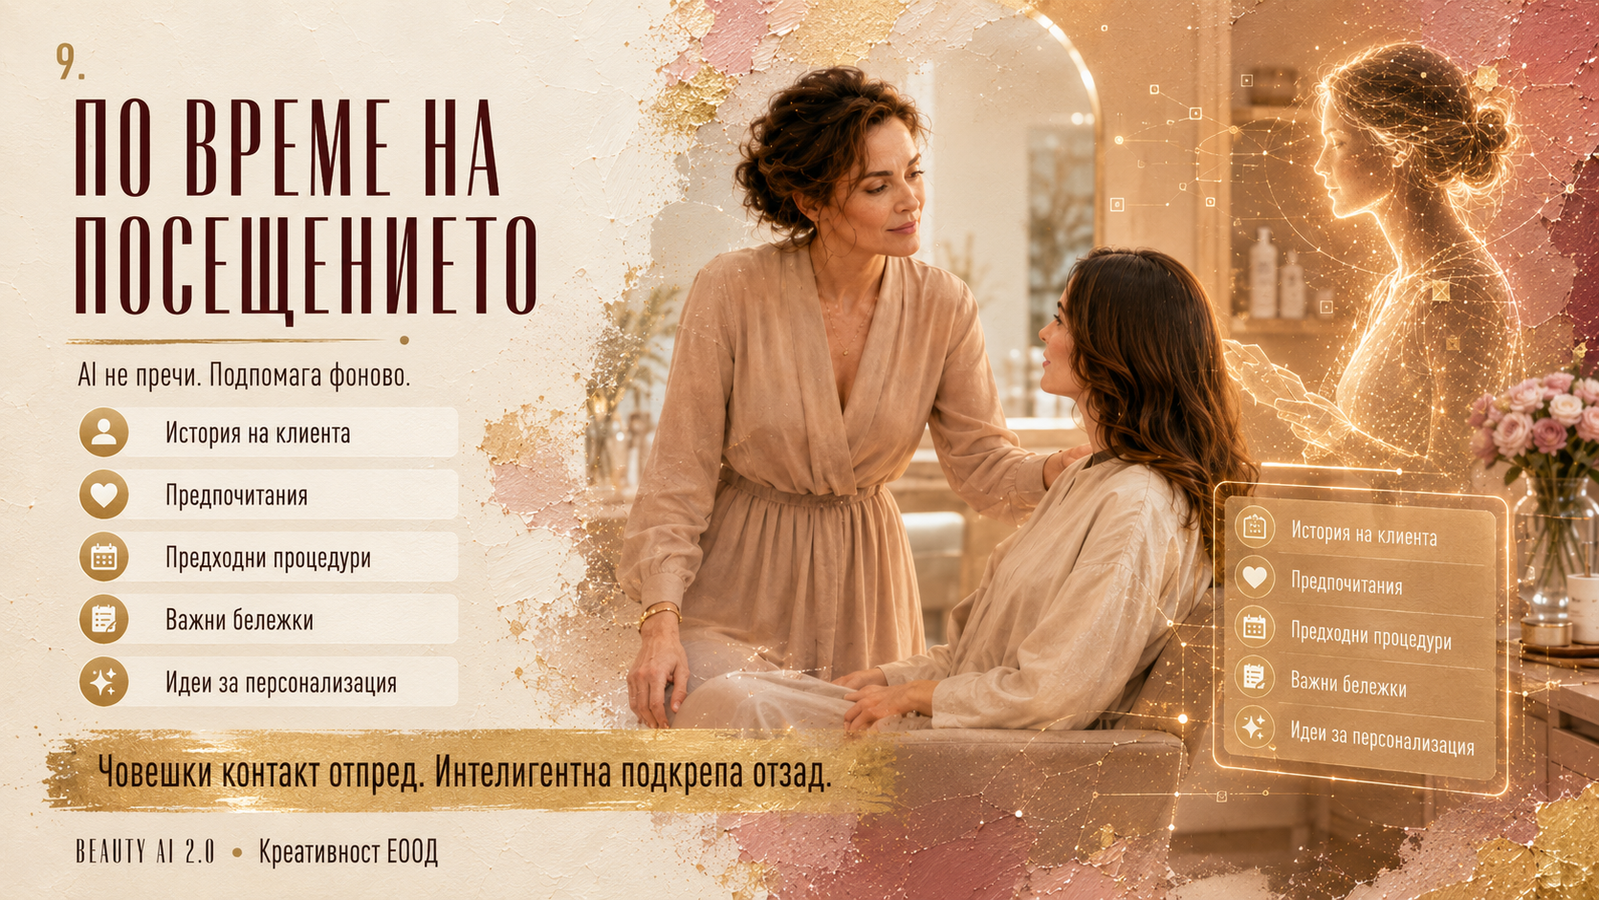

Slide 10


Slide 11


Slide 12
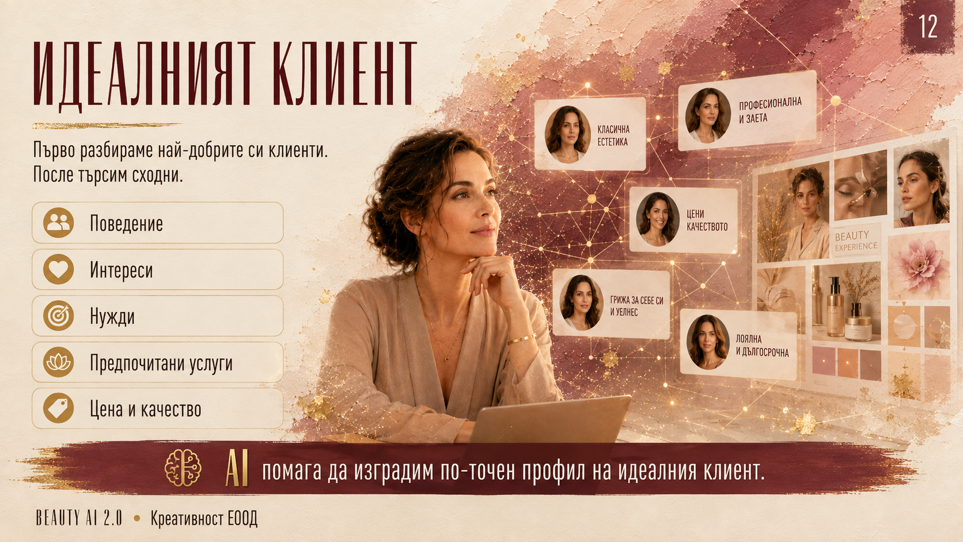

Slide 13


Slide 14


Slide 15


Slide 16
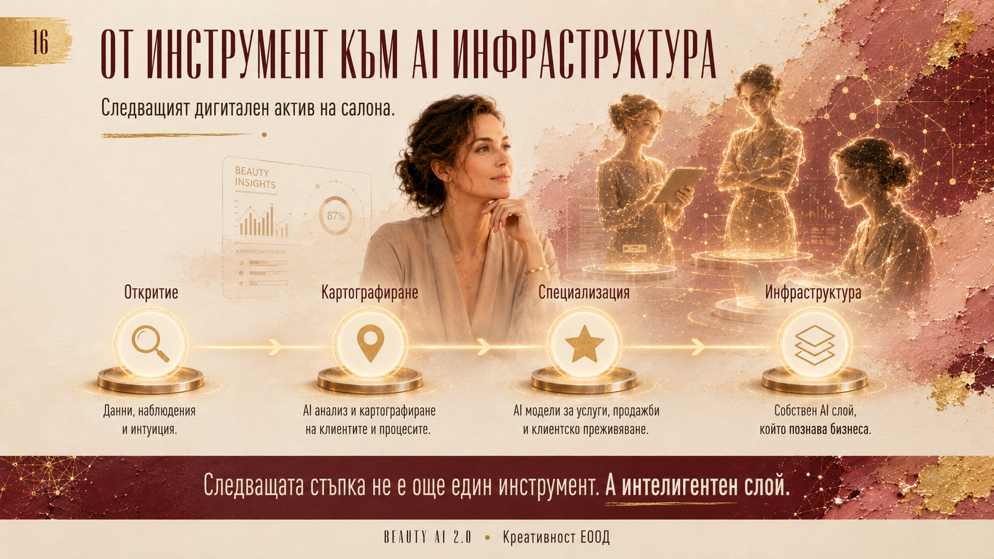

Slide 17


Slide 18


Slide 19
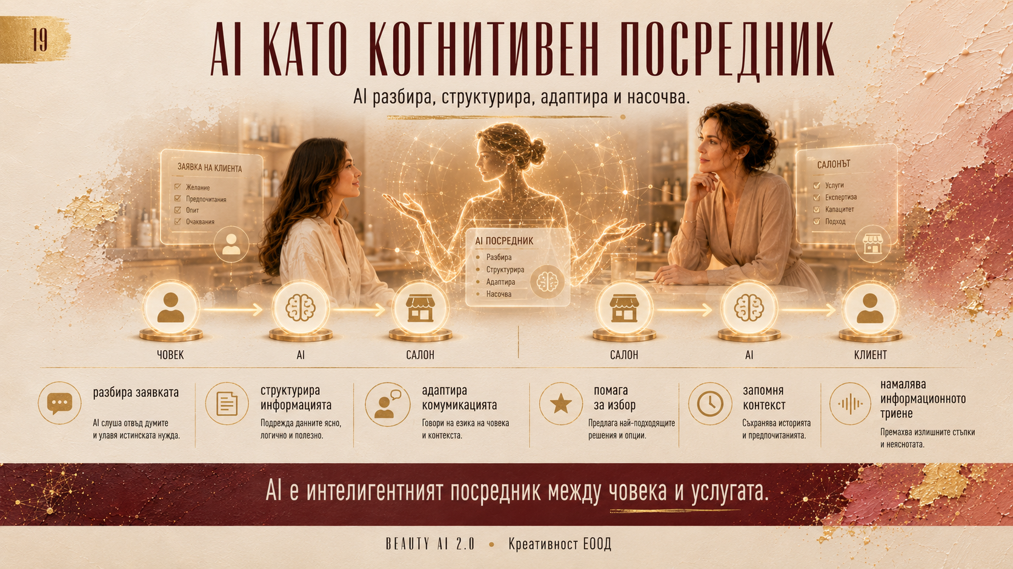

Slide 20


Slide 21


Slide 22

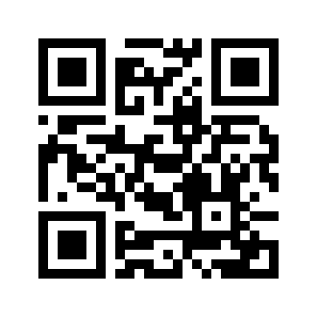
КРЕАТИВНОСТ ЕООД
ДА ПРОДЪЛЖИМ
РАЗГОВОРА
Практически AI решения за салони,
екипи и бизнес развитие.
WEB
cpocreativity.com
EMAIL
cpocreativity@gmail.com
ТЕЛ.
0884 433 530
ГРАД
Пловдив, България
СКАНИРАЙ
BEAUTY AI 2.0 • КРЕАТИВНОСТ ЕООД
27

Slide 23
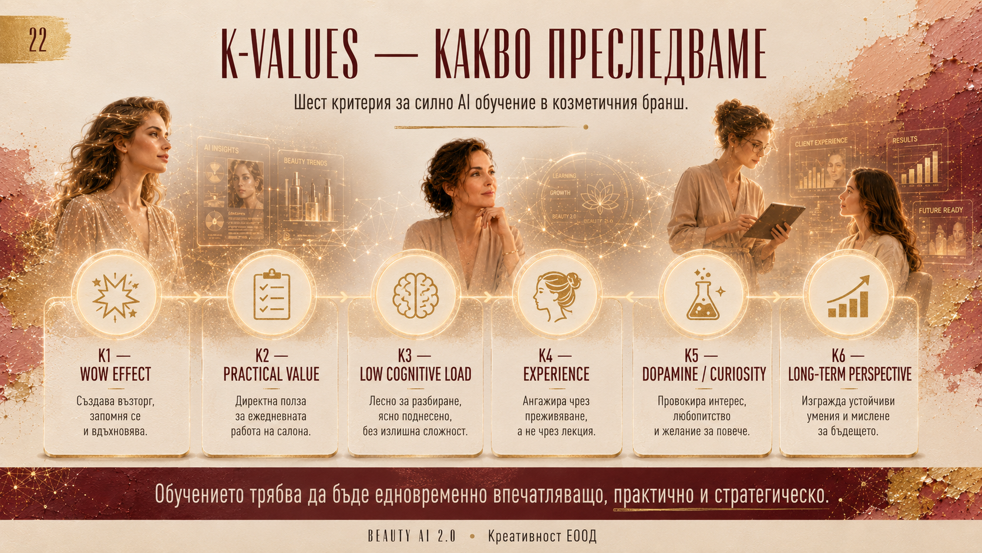

Slide 24
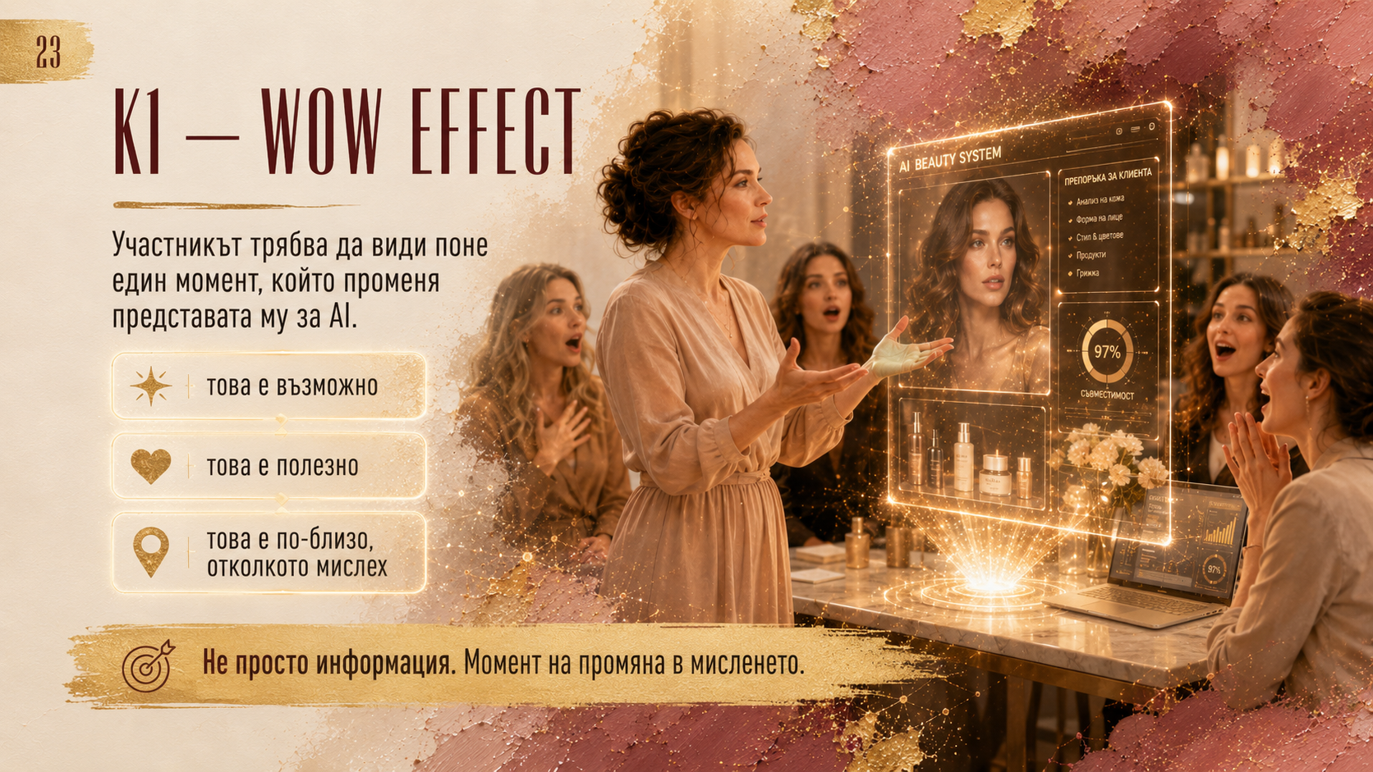

Slide 25
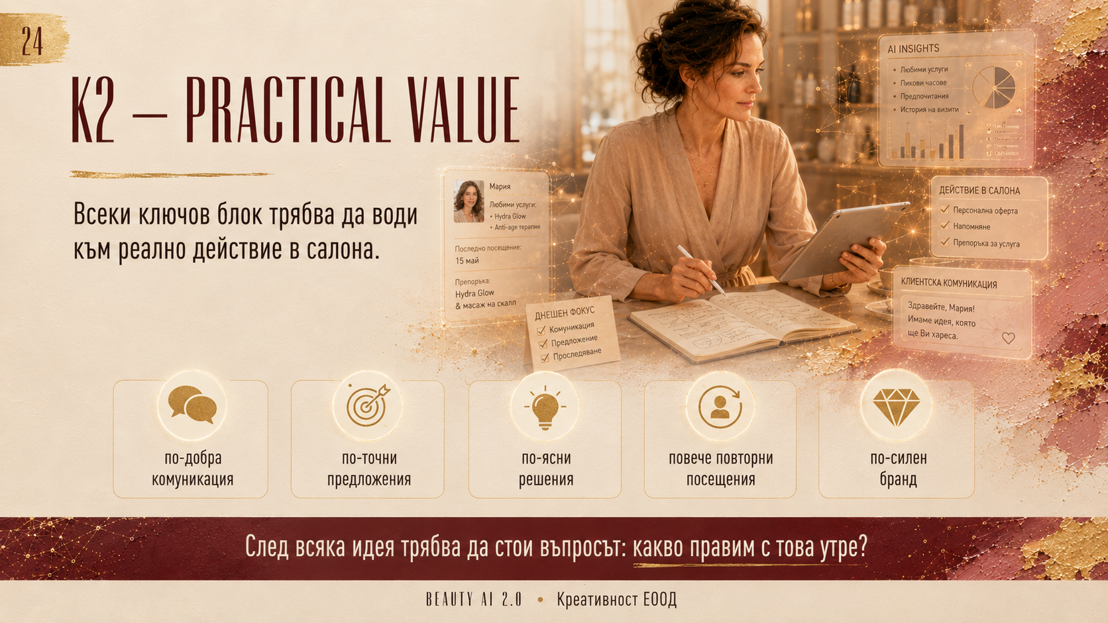

Slide 26
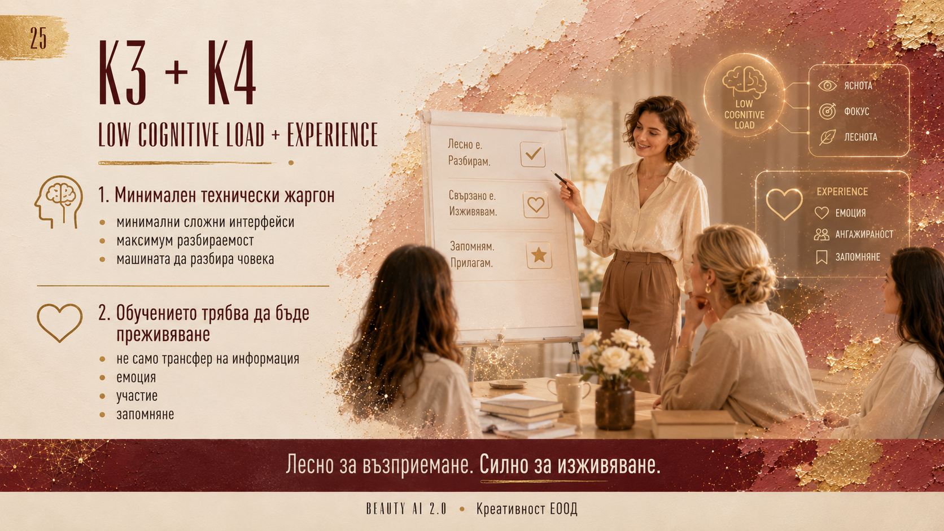

Slide 27


